Slide 1

长善救失，在细微处彰显真善美
延时符
Notes:
打给广告：亲帮忙给淘宝刷个评论吧，真正实用、接地气的PPT模板30套 只要五毛钱
传送门：https://item.taobao.com/item.htm?spm=2013.1.0.0.qmcUdH&id=538797347828&buyerDetail=true

Slide 2

01
回眸——本月大事
Notes:
打给广告：亲帮忙给淘宝刷个评论吧，真正实用、接地气的PPT模板30套 只要五毛钱
传送门：https://item.taobao.com/item.htm?spm=686.1000925.0.0.UFz4qq&id=538797347828

Slide 3

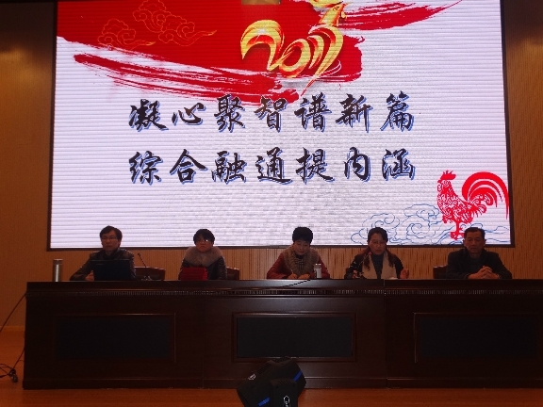
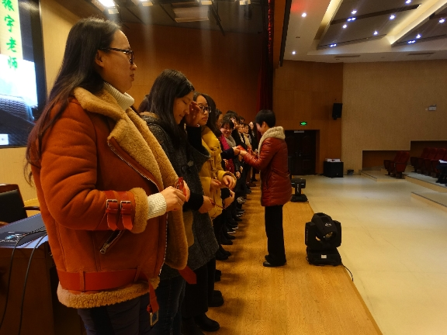
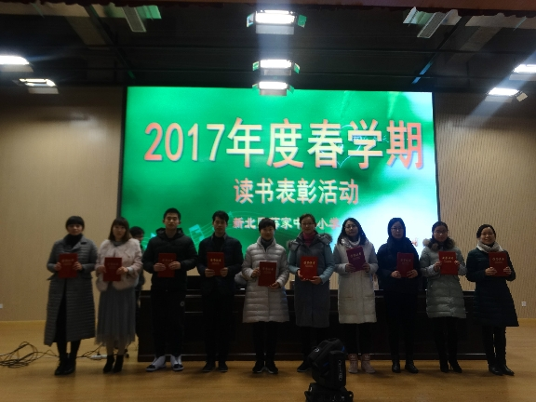
大事一：凝心聚智谱新篇，综合融通提内涵 （开学工作篇）
2017年2月10日上午八点，薛家中心小学全体教师齐聚奥园校区报告厅，召开新学期工作会议。
首先表彰了假期读书活动中表现突出的老师，并由王佳佳、徐佩两位老师联系自己的教育教学实践将自己的读后感在会上进行了精彩分享。然后，盛校长以“凝心聚智谱新篇，综合融通提内涵”为题，站在新型优质学校发展的高度，从问题分析、指导思想、工作目标、工作策略四个方面交流了新学期工作计划，为学校新学期教育发展之路指明了清晰的方向。凝心聚智谱新篇，综合融通提内涵。2017，让我们一起撸起袖子加油干！
Notes:
打给广告：亲帮忙给淘宝刷个评论吧，真正实用、接地气的PPT模板30套 只要五毛钱
传送门：https://item.taobao.com/item.htm?spm=686.1000925.0.0.UFz4qq&id=538797347828

Slide 4
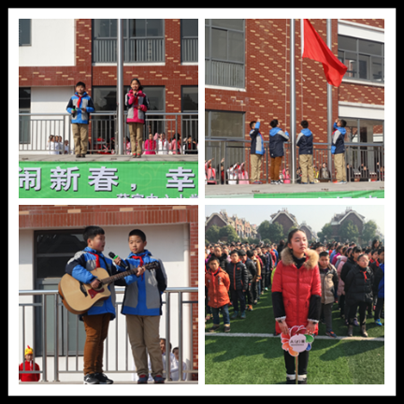
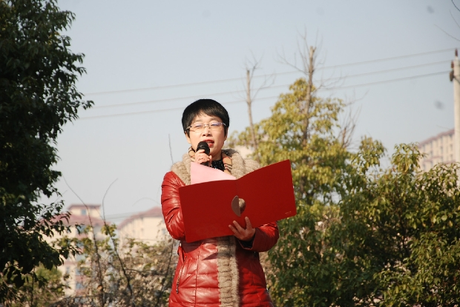
大事二：金鸡报晓闹新春，幸福薛小谱新篇（开学典礼篇）
2017年2月13日，沐浴着和煦的春风，校园里迎来了一张张稚嫩可爱的脸庞。孩子们怀揣着对寒假生活的美好回忆，在充满着春之气息的操场上，隆重举行主题为“金鸡报晓闹新春，幸福薛小谱新篇”开学典礼。
典礼上，国旗飘扬、鼓号声声，在喜庆祥和的音乐声中，同学们秀花灯、说年俗、分享寒假的收获，同学们用自己出色的手工、悦耳的歌声，曼妙的舞姿，漂亮的毛笔字，充分展示了薛小娃的自信、大方、生机勃勃。盛校长用饱含激情的话语向孩子们表达了自己的期望，希望孩子们在这个全新的春天里学会选择，珍惜时间，完善品德，积极向上。
Notes:
打给广告：亲帮忙给淘宝刷个评论吧，真正实用、接地气的PPT模板30套 只要五毛钱
传送门：https://item.taobao.com/item.htm?spm=686.1000925.0.0.UFz4qq&id=538797347828

Slide 5
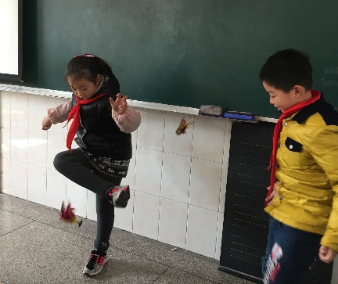
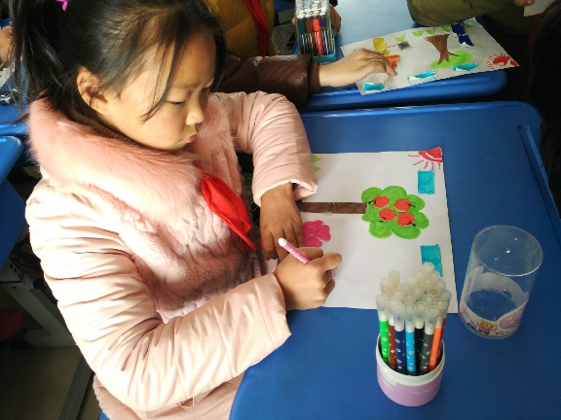
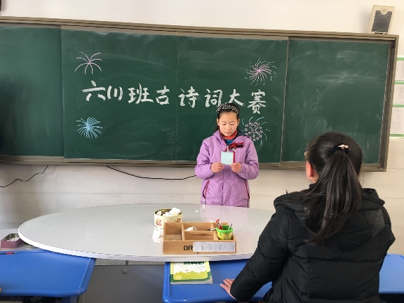
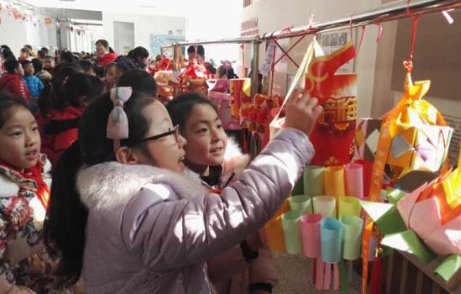
大事三：回眸寒假收获丰 展望新年乐趣多（开学课程篇）
伴着春日的朝晖，校园里迎来了一群稚嫩的小身影。一大早孩子们兴冲冲地直奔教室，期待开学课程早点进行。在这一天里，同学们秀花灯，猜灯谜，讲数学家故事，还进行了班级古诗词大会，既充分交流了寒假生活，又锻炼孩子们各项能力，还真诚表达了对新春的美好祝愿：希望孩子们鸡年“生机勃勃”、能“闻鸡起舞”，更能学会与他人合作，规划生活同时也为孩子们投入到新学期学习生活中来做了有力的铺垫！期待学校的孩子们以此为起点，向着“心”的方向奋勇出发！。
Notes:
打给广告：亲帮忙给淘宝刷个评论吧，真正实用、接地气的PPT模板30套 只要五毛钱
传送门：https://item.taobao.com/item.htm?spm=686.1000925.0.0.UFz4qq&id=538797347828

Slide 6
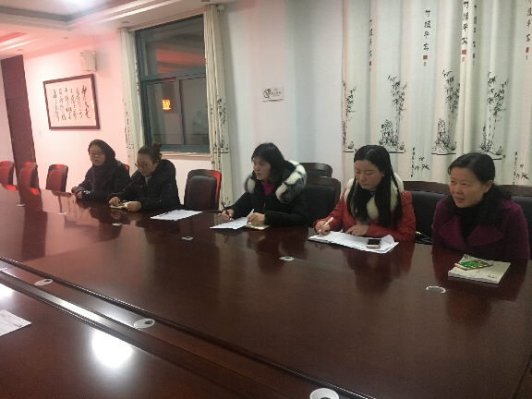
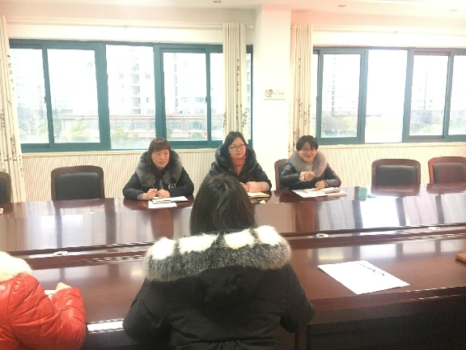
大事四：感恩成长，拥抱春天（探春课程策划篇）
2017年2月23日傍晚，开学课程总结暨探春课程策划会在薛家中心小学本部三楼会议室召开。会议中，年级组长们针对本年级组开学课程的实施情况从亮点经验和问题不足两方面进行了回顾总结。然后又在各年级学生自主策划的基础上，结合本年级学生的年龄特点、教师资源、家长资源、社区资源等等，分别阐述了本年级组关于探春主题课程的具体实施方案。
最后吴春燕校长对“探春”课程的实施提出了新的希望。课程实施的有效性靠的是课程设计，靠的是具体转化，靠的是创生实践。我们更加期待探春课程的闪亮登场，让孩子们在收获快乐的同时，收获知识、技能，乃至做人的道理，真正实现“课程养人”的育人目标。
Notes:
打给广告：亲帮忙给淘宝刷个评论吧，真正实用、接地气的PPT模板30套 只要五毛钱
传送门：https://item.taobao.com/item.htm?spm=686.1000925.0.0.UFz4qq&id=538797347828

Slide 7
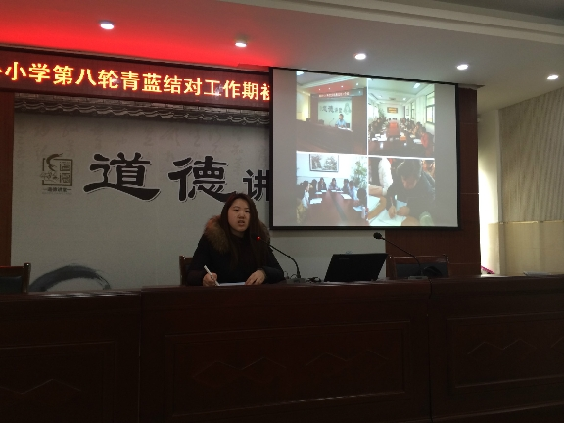
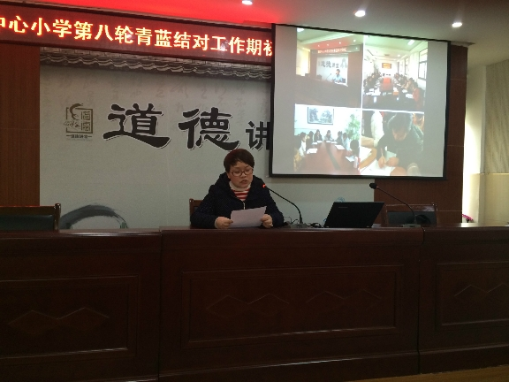
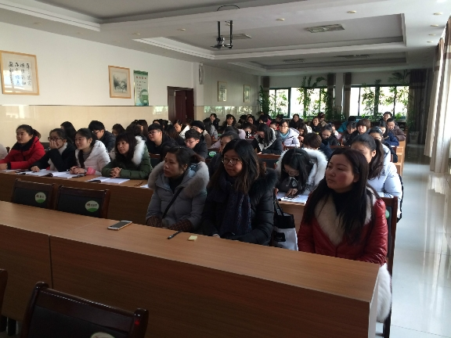
大事五：青蓝相映，携手共进（教师发展篇）
2017年2月24日下午，薛小76名结对教师在大会议室举行了“青蓝相映，携手共进”的第八轮结对教师会议，回顾了第八轮“青蓝结对”工作以来教师在专业成长、学生培养和班务管理方面的收获。随后，本轮结对中优秀师徒代表李文琴、韩玉清老师与大家分享了结对中的收获与喜悦。最后，朱校长又依据教师结对现状，统筹安排了期中调研、期末考评的结对管理思路。相信希望年轻的老师们能够踏实“明目标，能规划，会学习，善借鉴，多交流，长反思”的成长路径，在观摩、实践、反思中获得真发展成为提升学校教育教学质量的生力军和催化剂。
Notes:
打给广告：亲帮忙给淘宝刷个评论吧，真正实用、接地气的PPT模板30套 只要五毛钱
传送门：https://item.taobao.com/item.htm?spm=686.1000925.0.0.UFz4qq&id=538797347828

Slide 8
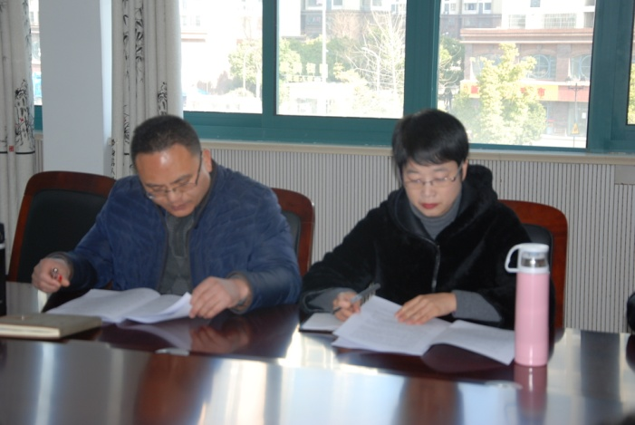
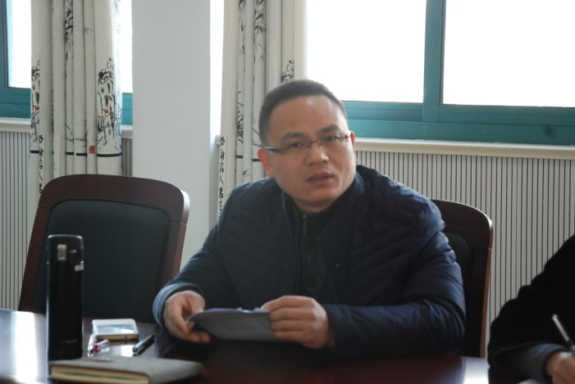
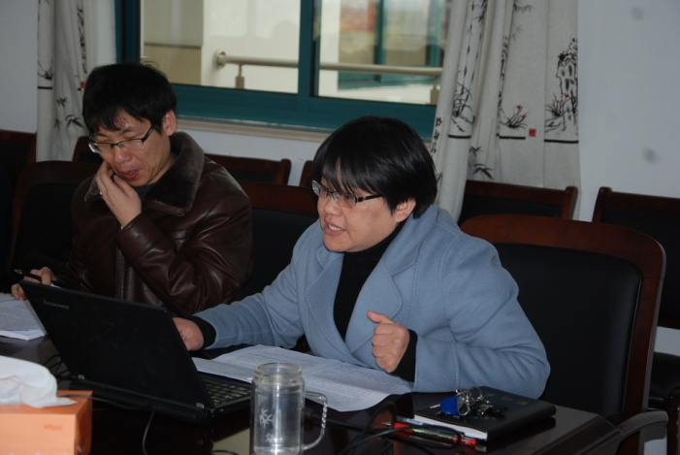
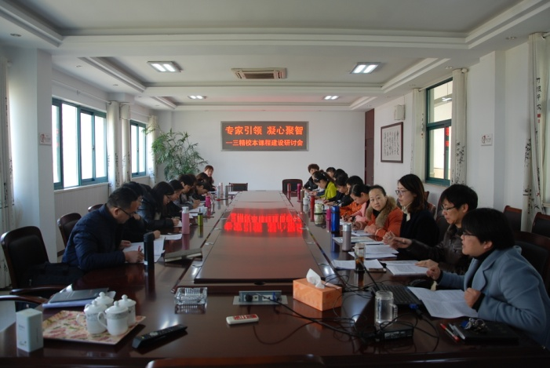
大事六： 专家引领，凝心聚智（课题研究篇）
三月的薛小校园，绿草如茵，树木吐绿，鲜花盛开，洋溢着勃勃生机。在春光明媚的今天，我们薛家中心小学的“三精校本课程群建设”的第一次课题研讨会如期举行。常州市教科院的李令永博士应邀参与活动全过程，对我们的研究工作进行及时引领与指导，在这短短的两个小时里，我们在专家的解读中更加深刻地认识到这一课题研究的价值，研究的目标和研究的思路更清晰明了。
Notes:
打给广告：亲帮忙给淘宝刷个评论吧，真正实用、接地气的PPT模板30套 只要五毛钱
传送门：https://item.taobao.com/item.htm?spm=686.1000925.0.0.UFz4qq&id=538797347828

Slide 9
02
分享——身边的美
Notes:
打给广告：亲帮忙给淘宝刷个评论吧，真正实用、接地气的PPT模板30套 只要五毛钱
传送门：https://item.taobao.com/item.htm?spm=686.1000925.0.0.UFz4qq&id=538797347828

Slide 11
03
聚焦——学科常规

Slide 12
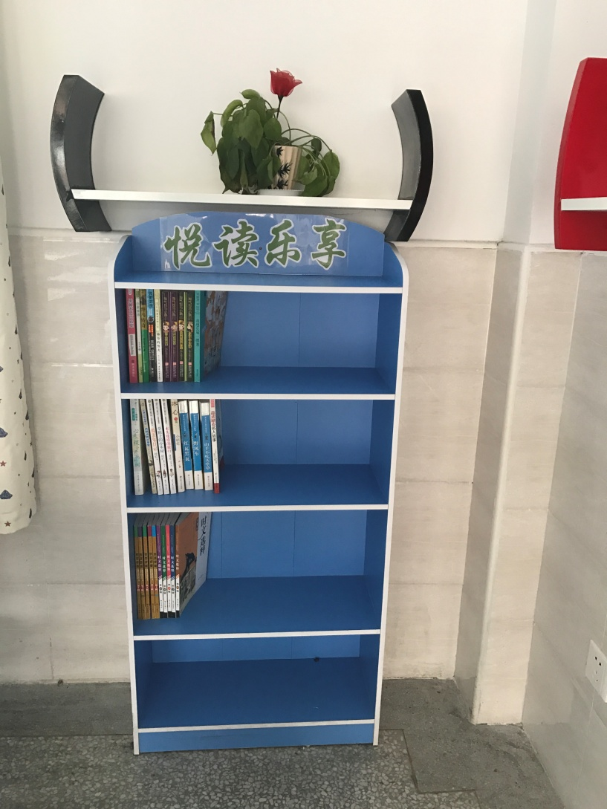
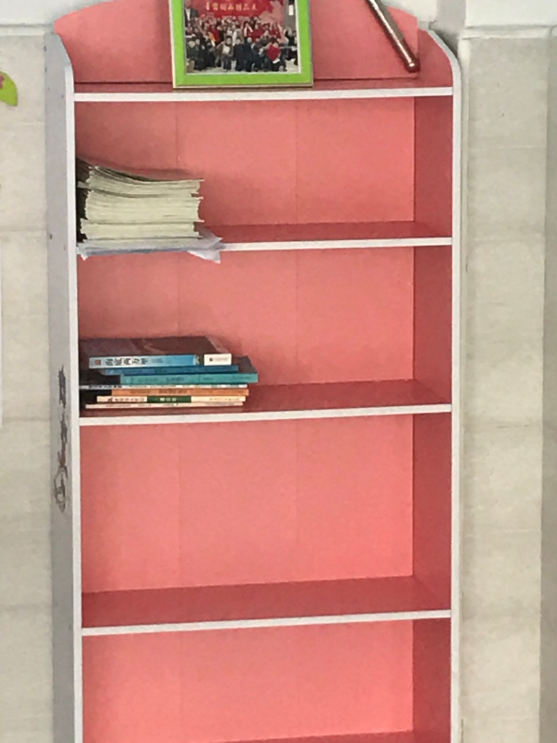
一、班级图书馆的建设
Notes:
打给广告：亲帮忙给淘宝刷个评论吧，真正实用、接地气的PPT模板30套 只要五毛钱
传送门：https://item.taobao.com/item.htm?spm=686.1000925.0.0.UFz4qq&id=538797347828

Slide 13
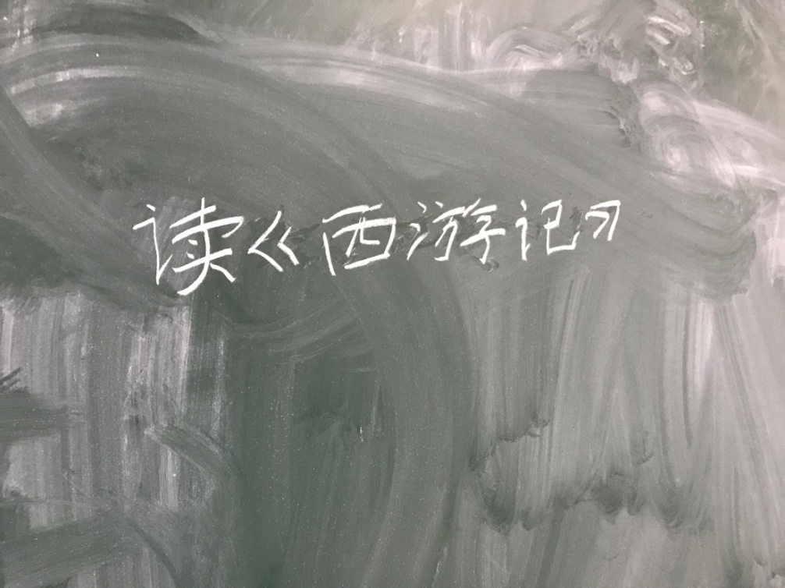
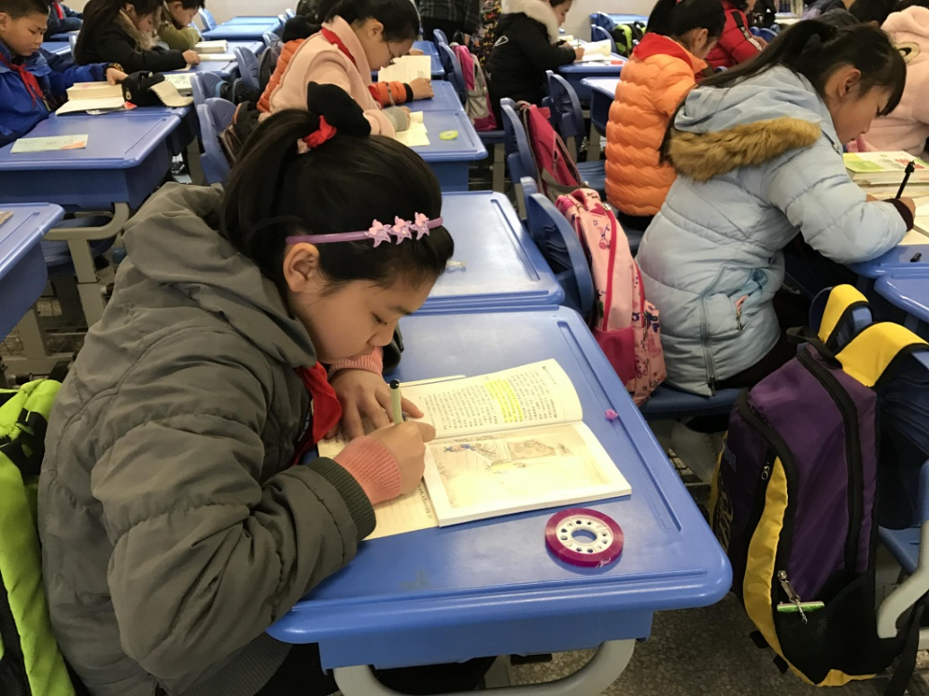
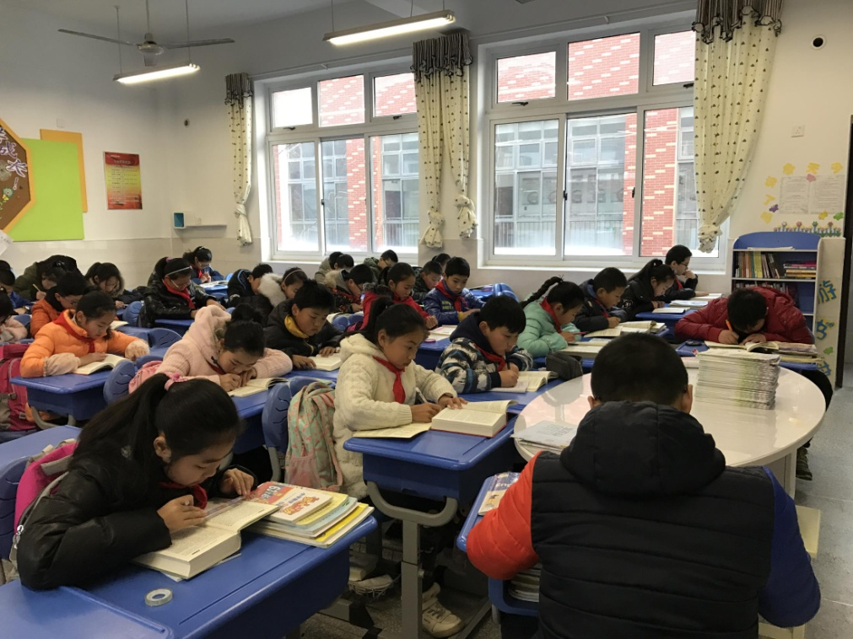
二、早阅读

Slide 14
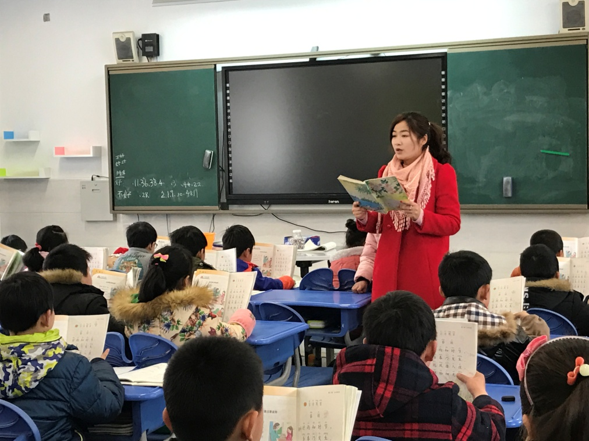
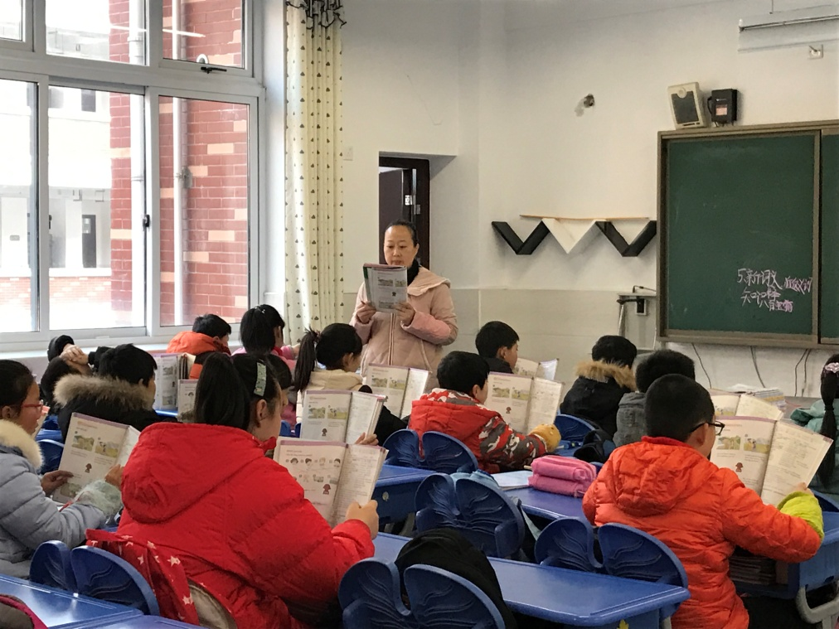
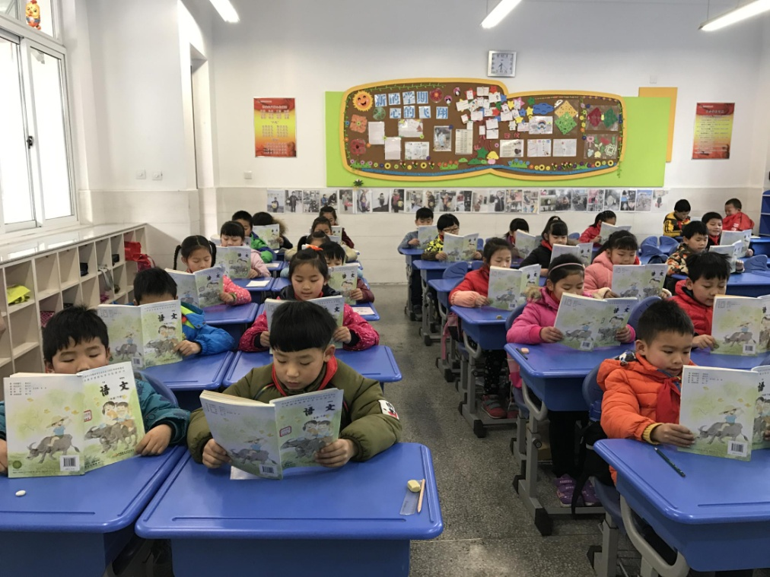
三、早读指导
Notes:
打给广告：亲帮忙给淘宝刷个评论吧，真正实用、接地气的PPT模板30套 只要五毛钱
传送门：https://item.taobao.com/item.htm?spm=686.1000925.0.0.UFz4qq&id=538797347828

Slide 15
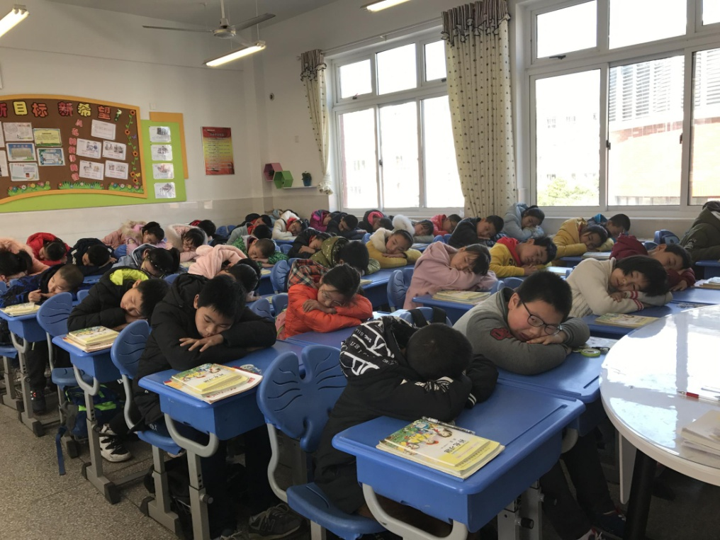
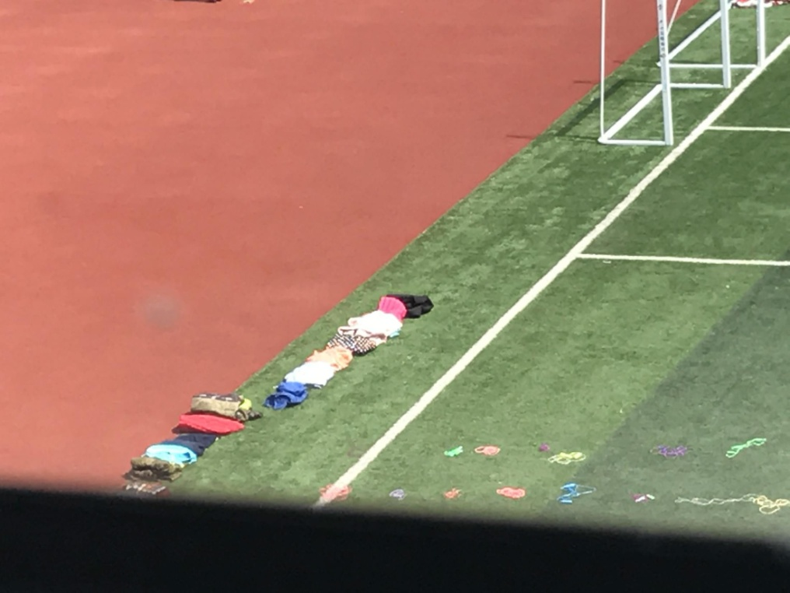
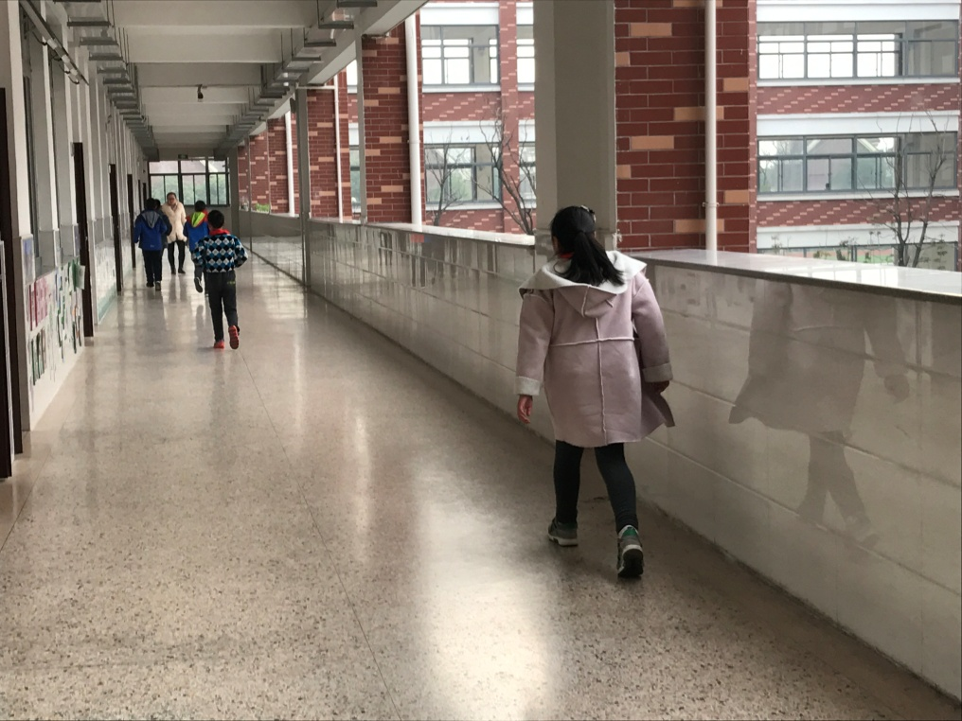
四、课前准备

Slide 16
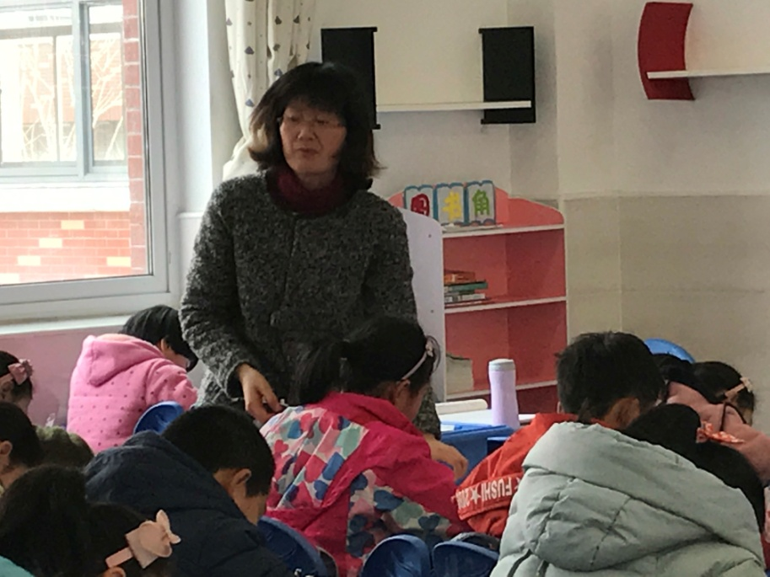
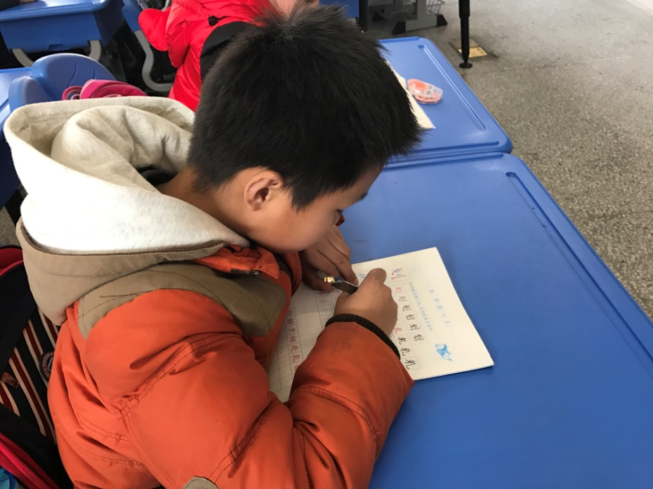
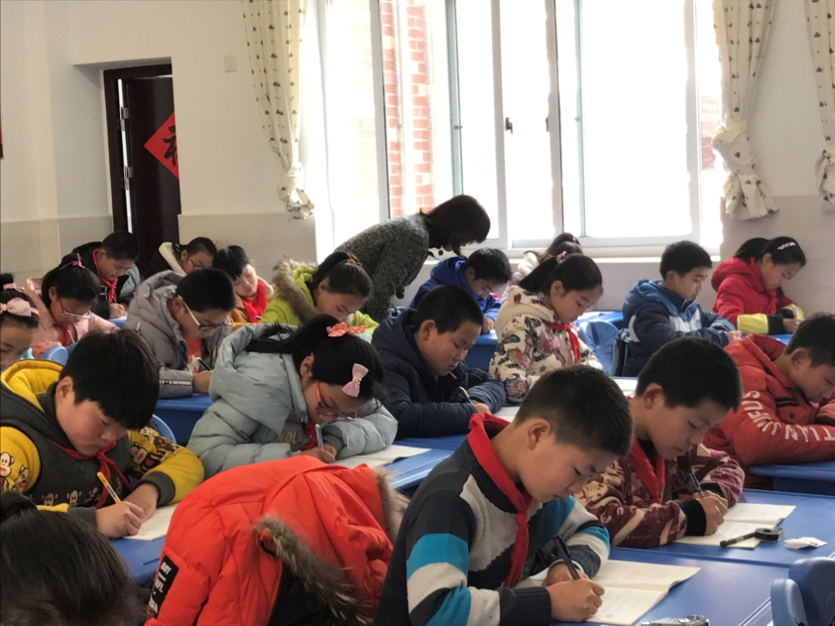
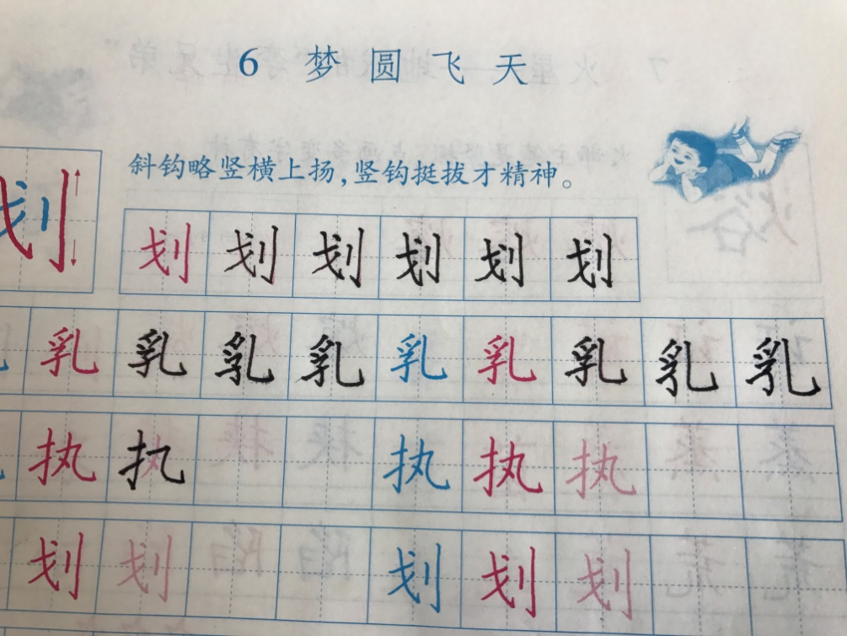
五、写字指导

Slide 17
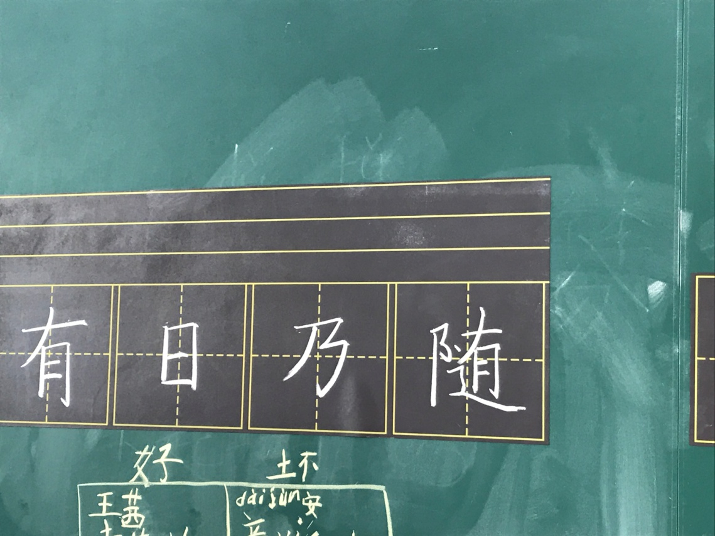
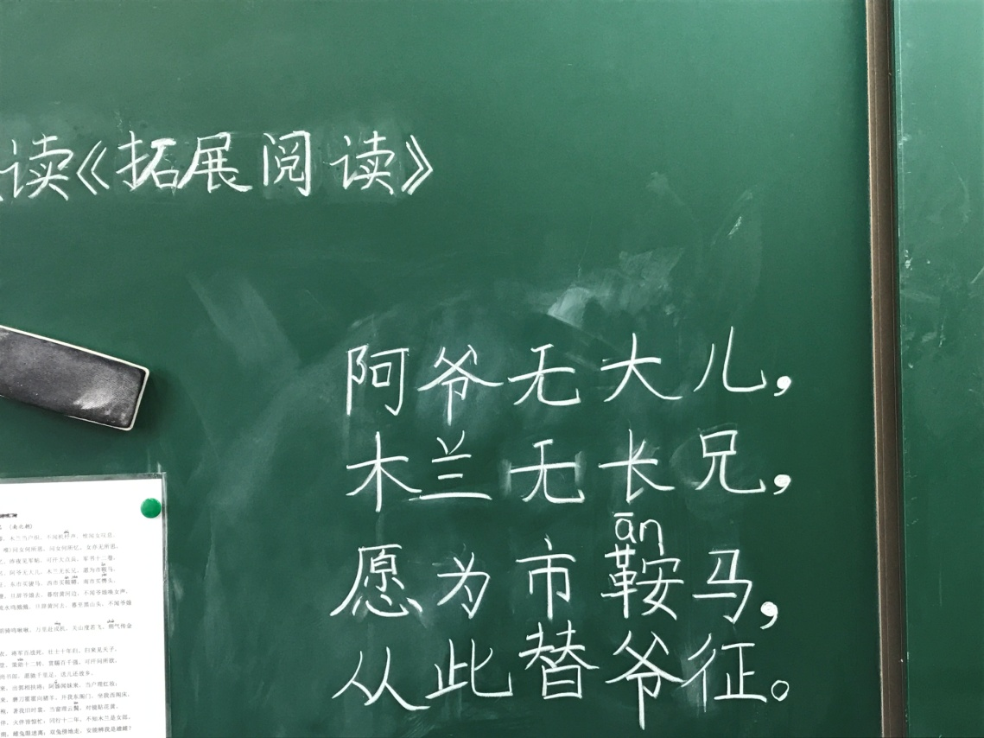
五、写字指导

Slide 18
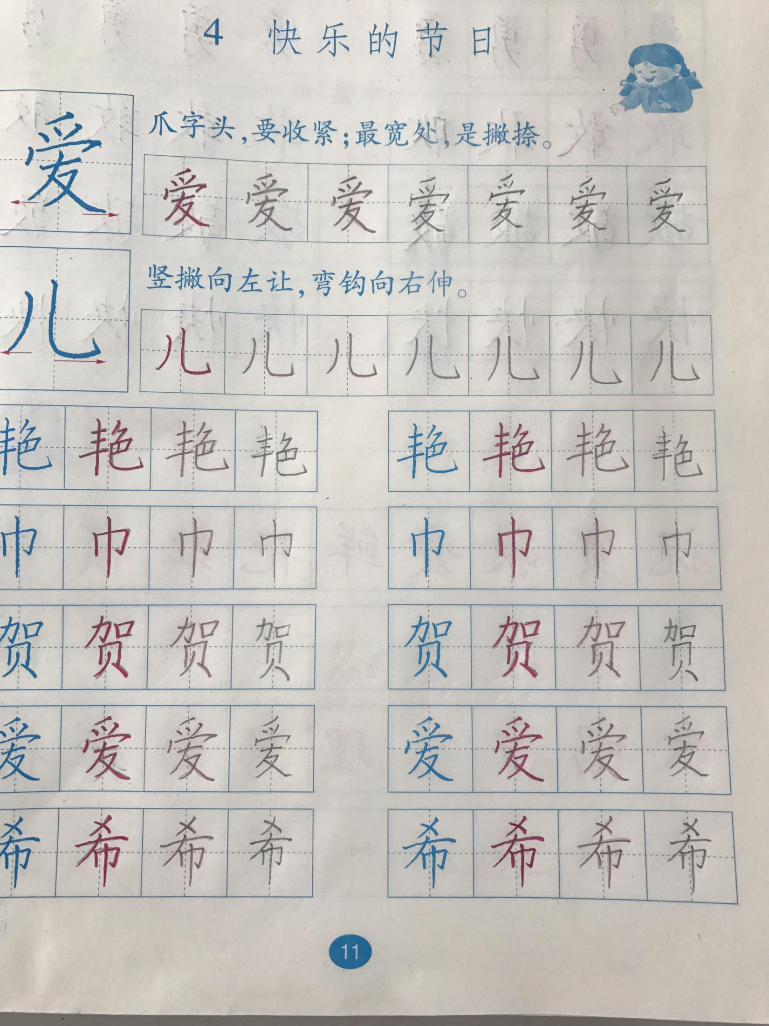
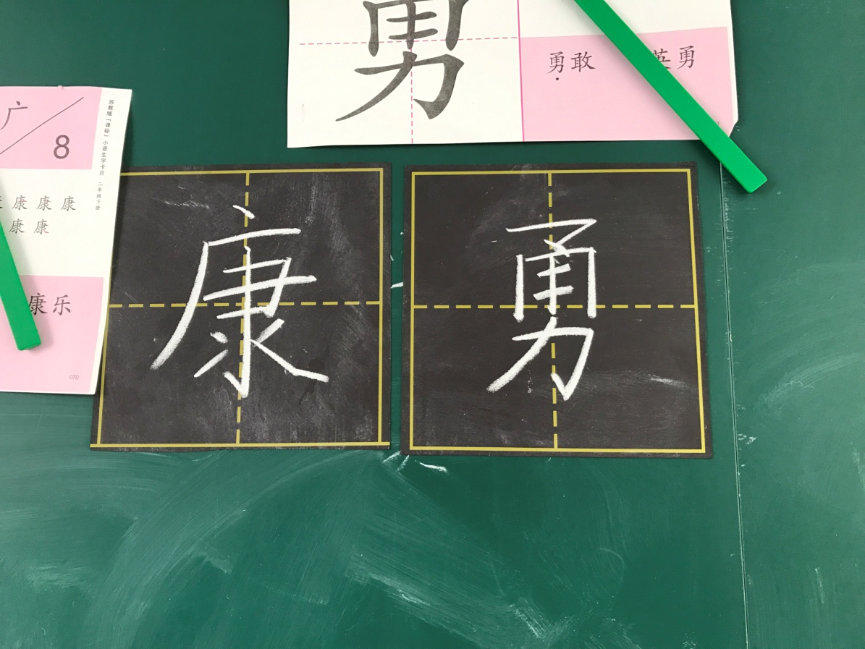
五、写字指导

Slide 19
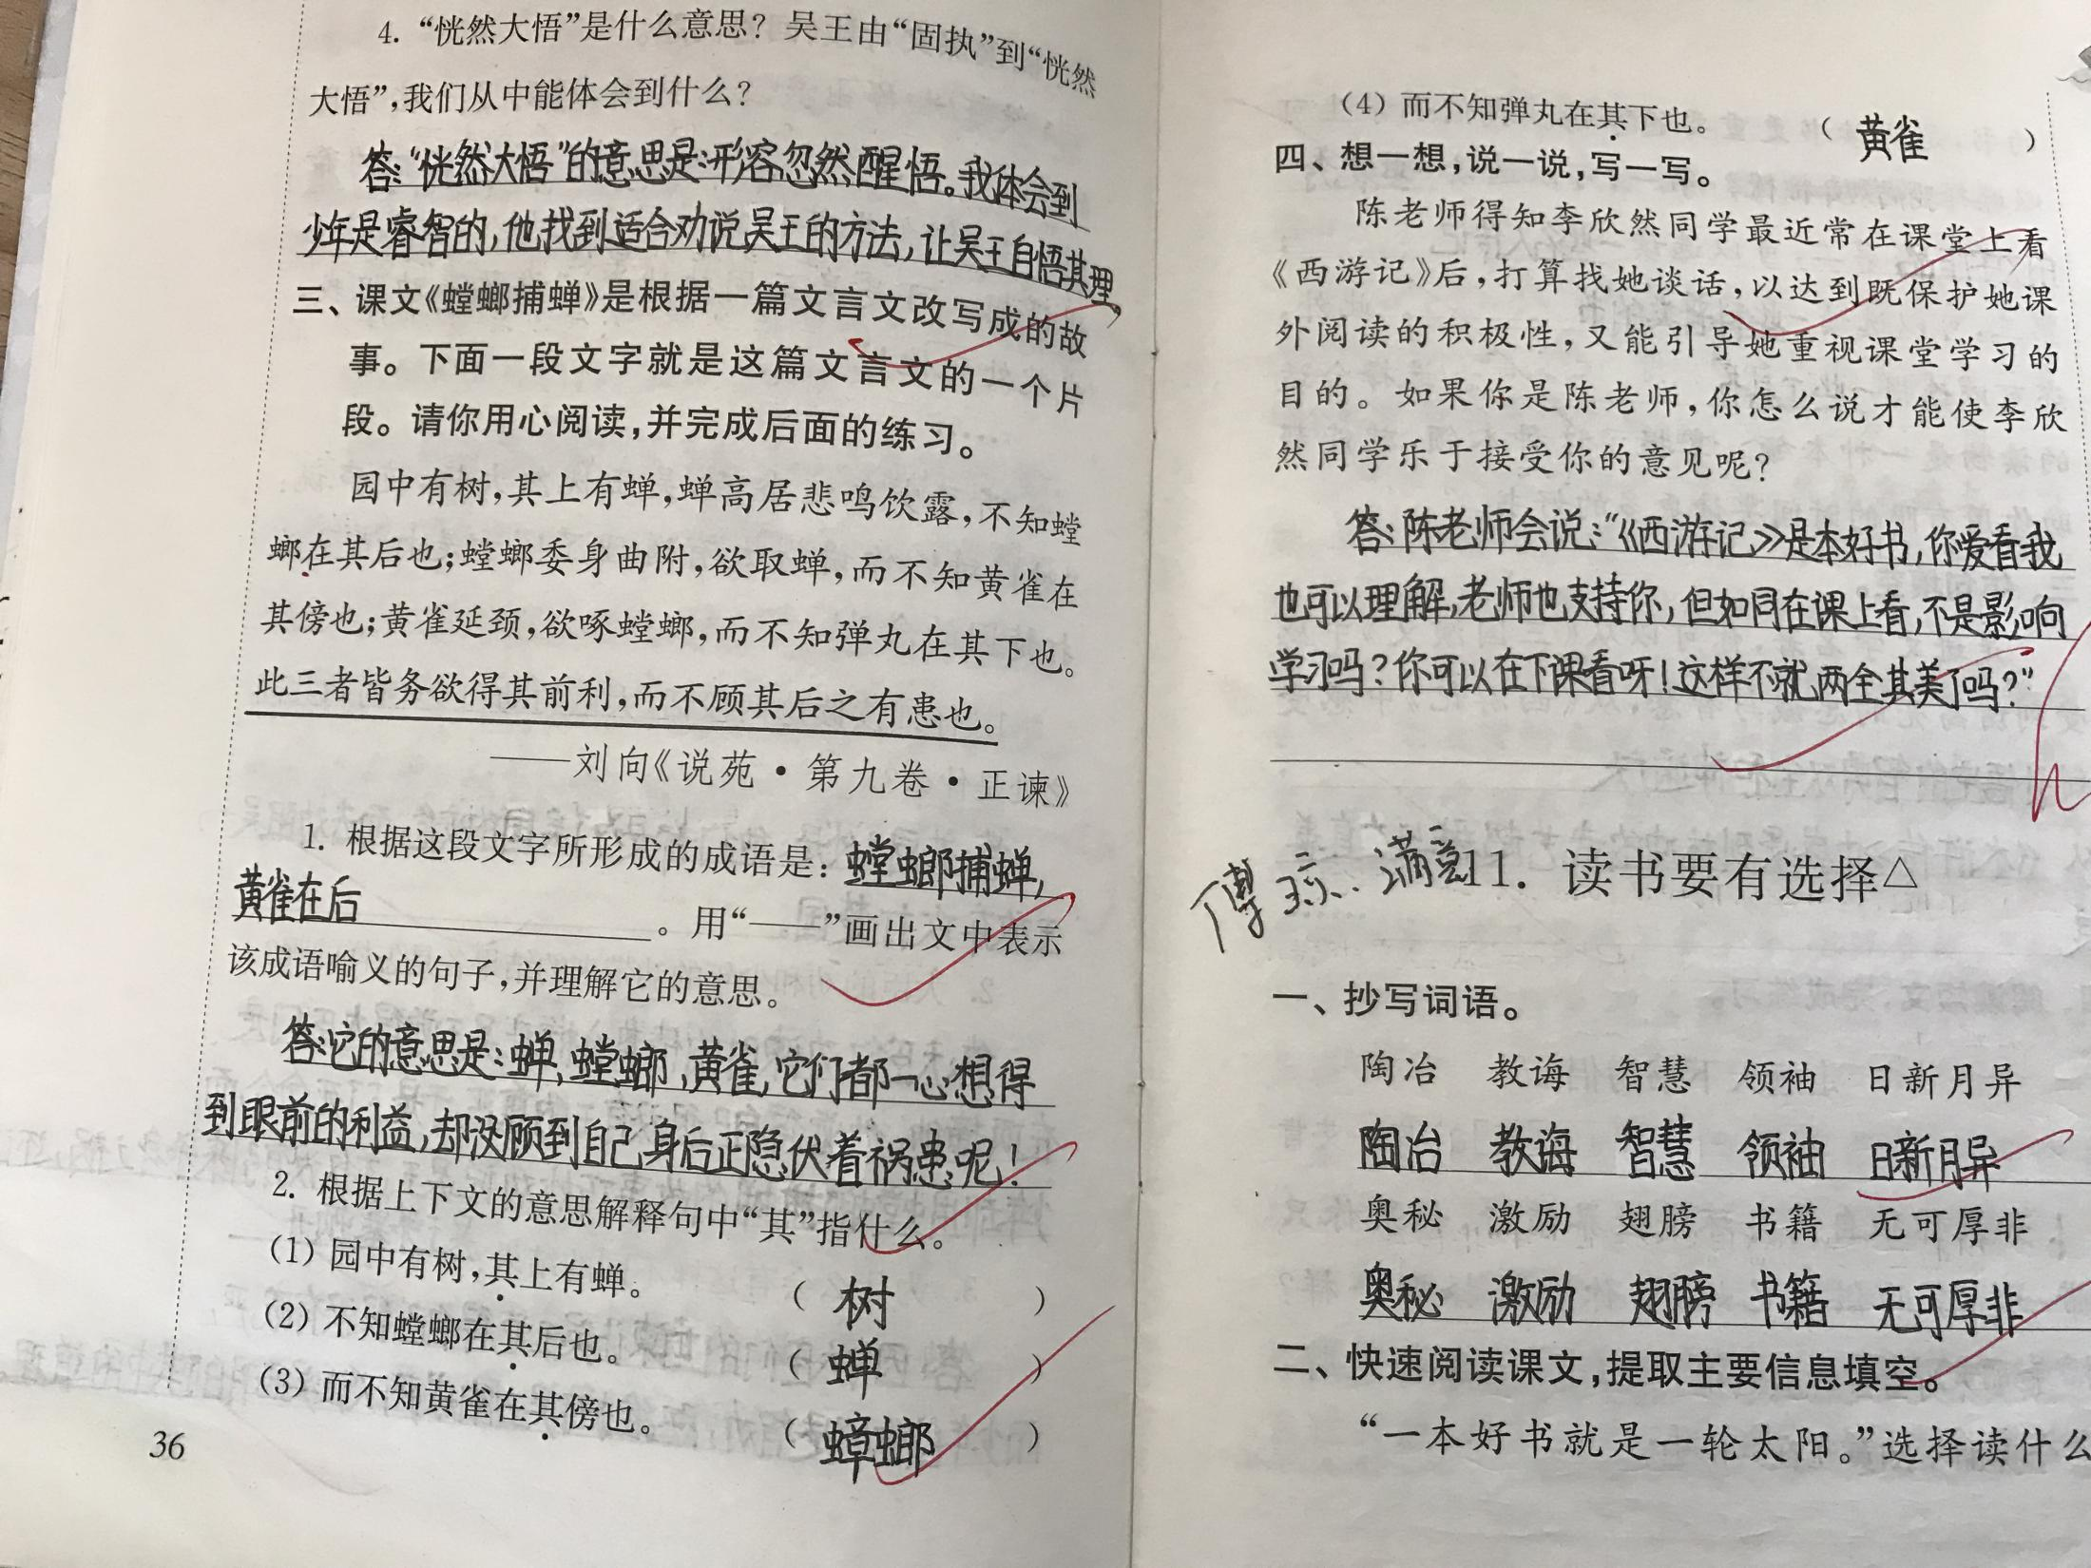
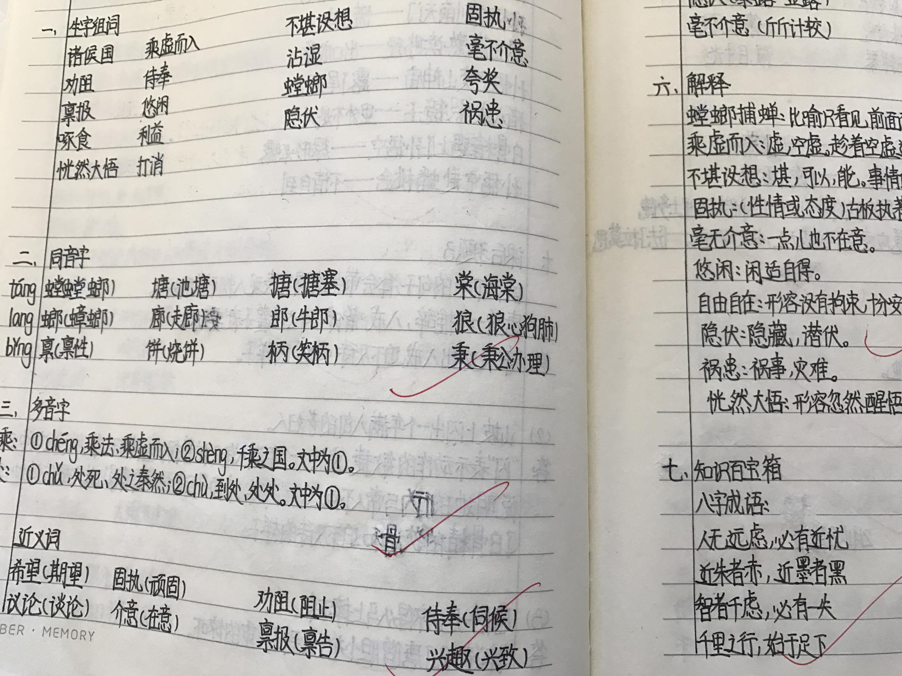
五、写字指导

Slide 20
1、心中有范
在培养学科常规之前，我们必须做到：细化要求。比如早阅读要求、课前准备要求都有具体的要求，我想老师们心中一定很清楚。对学生的写字、阅读、朗读等学科关键能力的要求，我们一定要通过对语文课程标准的研读来进一步清晰，并落实到自己的课堂。

Slide 21
2、以身立范
做班主任的第一天，一位老班主任就悄悄告诉我：做班主任的第一要诀就是要求学生做到的事情，自己首先做到。因此建议老师们不断锤炼自己，像田敬敬老师一样，从自己写好每一个字开始，像瞿虹老师一样，读好每一句话开始，时时事事做好学生的表率，让自己成为学生眼中的规范，行动的标准。

Slide 22

2、以身立范
做班主任的第一天，一位老班主任就悄悄告诉我：做班主任的第一要诀就是要求学生做到的事情，自己首先做到。因此建议老师们不断锤炼自己，像田敬敬老师一样，从自己写好每一个字开始，像瞿虹老师一样，读好每一句话开始，时时事事做好学生的表率，让自己成为学生眼中的规范，行动的标准。

Slide 23
3、严格要求。
心中有了规范，那我们就要认真去细化，落实到课堂上，落实到活动中，从而认真落实到每一个学生身上。我们可以用“盯”的方式，关注薄弱学生，用“互助”的方式平衡生生之间的差异，用“竞争”的方式促进常规的有效养成。

Slide 24
4、及时指导
课堂上，有的孩子写字时弯腰了，我们应该想像陶春燕老师那样及时用手扶正了她的腰杆。自由批注的时间到了，我们一定记得及时告诉孩子们批注的要领：打线、关注关键词……小声提醒、参与引导、不断纠正，这就是我们的老师最常用的指导方式，相信在这样细心、耐心、精心的引导，一定能够促成我们的学科常规的高效落实。

Slide 25
5、关注评价：
现在照片上呈现的是苏亚琴老师的课堂，孩子们手里拿的是苏老师自制的喜报，表彰的是寒假里英语趣配音的优胜者，相信孩子们满脸的喜悦一定深深吸引了我。这是二（2）班的孩子，他手里拿着的是一个特别的标签，这是用来表彰课前准备非常充分的孩子的。年轻的骆晨露老师很会动脑，也很用心，用这种评价方式让班级日常显得井井有条，我想评价的魅力就在于此吧。

Slide 26
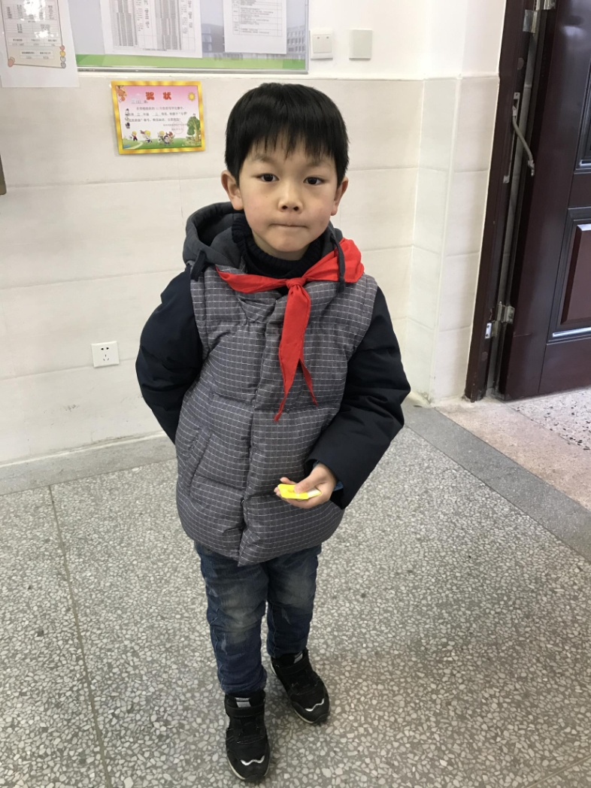
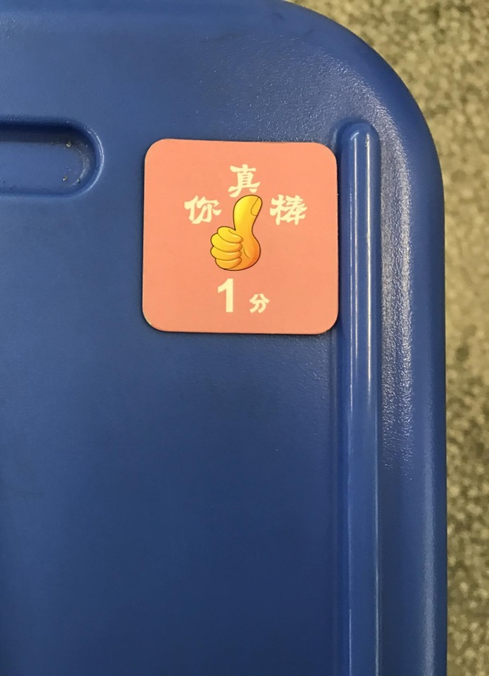
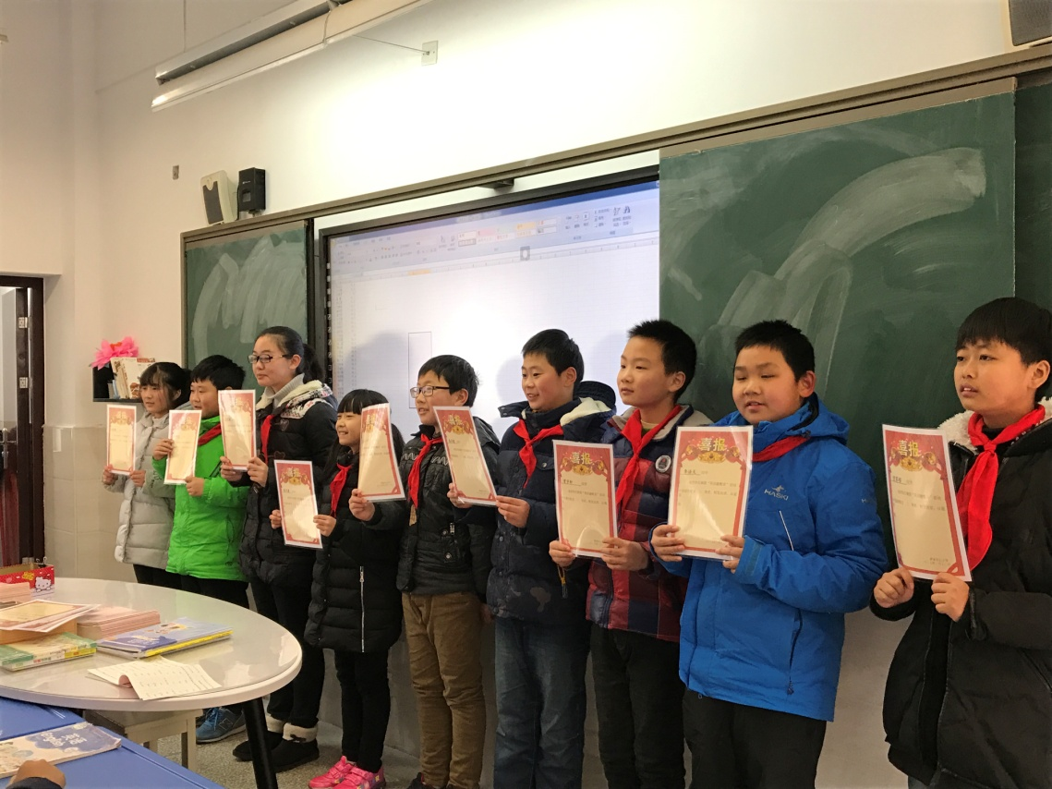
5、关注评价：

Slide 27
何为教育学人的特征？我们取《学记》中的“长善救失”做概括。唯有对他人和自我能够做到长善救失，教育才能成为使他人和自我都变得美好的事业。
——叶澜

Slide 28
谢谢聆听！
延时符
Notes:
打给广告：亲帮忙给淘宝刷个评论吧，真正实用、接地气的PPT模板30套 只要五毛钱
传送门：https://item.taobao.com/item.htm?spm=2013.1.0.0.qmcUdH&id=538797347828&buyerDetail=true

